Slide 1
常用Linux命令的基本使用

Slide 2
目
Linux命令
查看目录命令
切换目录命令
绝对路径和相对路径
创建、删除文件和目录命令
复制、移动文件和目录命令
终端命令格式的组成
查看命令帮助的方式
录
Contents

Slide 3

Linux命令
为了保证设备的良好运行，机房需要保证较低的温度
思考：
机房的温度不适合工作人员长时间停留，那机房的设备怎么操控呢？

Slide 4
Linux命令
Linux操作系统在服务器方面应用很广泛，而在操作服务器相关设备的时候往往是没有图像化界面的，
这里就需要我们使用Linux命令来进行操作。
提示：
Linux发行版 例如Ubuntu、Fedora、REHL 都是可以使用Linux命令操作的

Slide 5
目
Linux命令
查看目录命令
切换目录命令
绝对路径和相对路径
创建、删除文件和目录命令
复制、移动文件和目录命令
终端命令格式的组成
查看命令帮助的方式
录
Contents

Slide 6
1. 查看目录命令
命令 | 说明
ls | 查看当前路径下的目录信息
tree | 以树状方式显示目录
pwd | 查看当前目录路径
clear | 清除终端内容

Slide 7
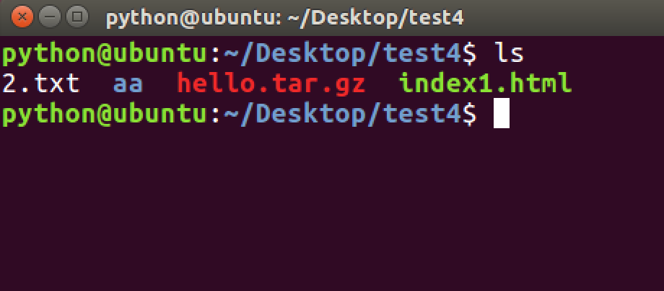
1. 查看目录命令
1.1 ls命令的使用

Slide 8
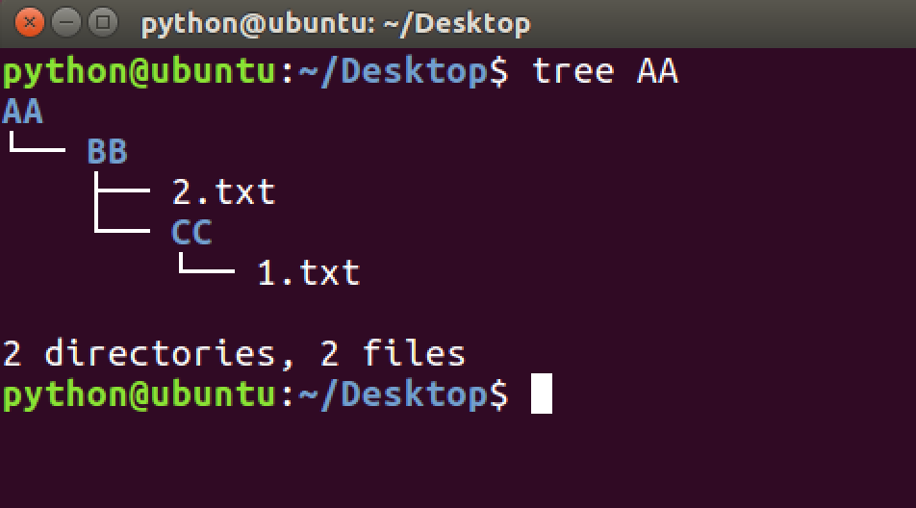
1. 查看目录命令
1.2 tree命令的使用

Slide 9
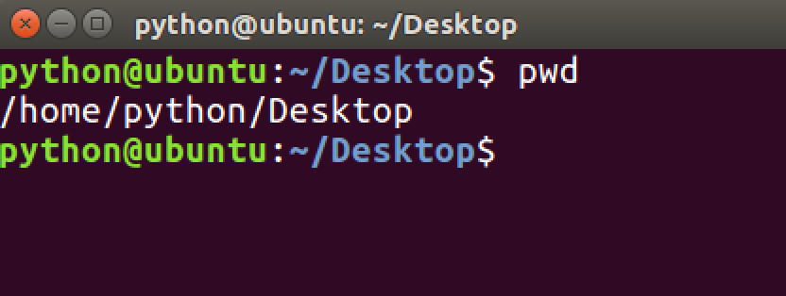
1. 查看目录命令
1.3 pwd命令的使用

Slide 10
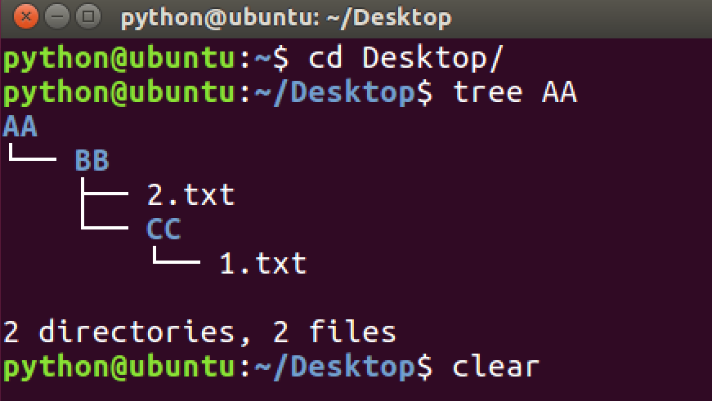
1. 查看目录命令
1.4 clear命令的使用

Slide 11
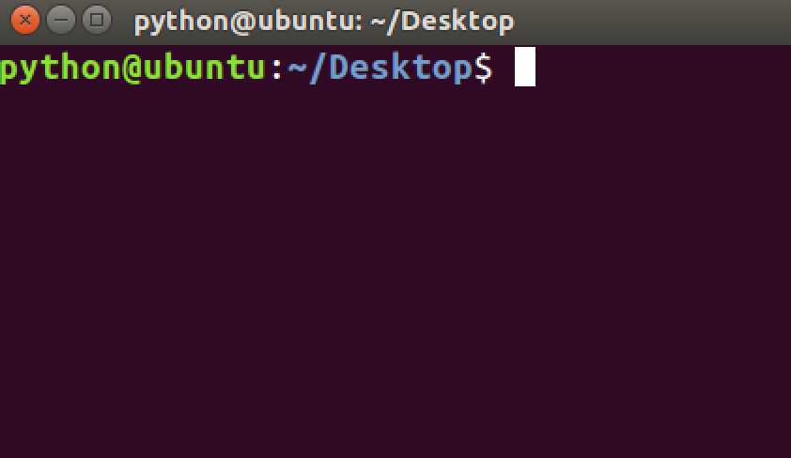
1. 查看目录命令
1.4 clear命令的使用

Slide 12
1. 查看目录命令
知识要点
命令 | 说明
ls | 查看当前路径下的目录信息
tree | 以树状方式显示目录
pwd | 查看当前目录路径
clear | 清除终端内容
ctrl + shift +“+” | 放大窗口字体
ctrl + “-” | 缩小窗口字体

Slide 13
目
Linux命令
查看目录命令
切换目录命令
绝对路径和相对路径
创建、删除文件和目录命令
复制、移动文件和目录命令
终端命令格式的组成
查看命令帮助的方式
录
Contents

Slide 14
2. 切换目录命令
cd 是change directory的缩写 即改变目录

Slide 15
3. 切换目录命令
命令 | 说明
cd 目录 | 切换到指定目录
cd ~ | 切换到当前用户的主目录
cd .. | 切换到上一级目录
cd . | 切换到当前目录
cd - | 切换到上一次目录
注意:
cd 后面不写目录等价于cd ~

Slide 16
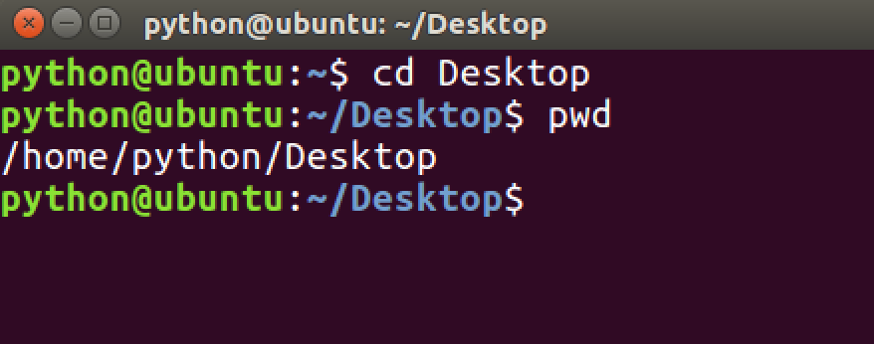
2. 切换目录命令
2.1 cd命令的使用

Slide 17
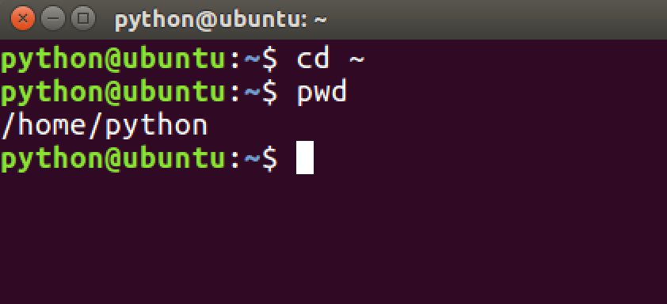
2. 切换目录命令
2.2 切换到当前用户的主目录

Slide 18
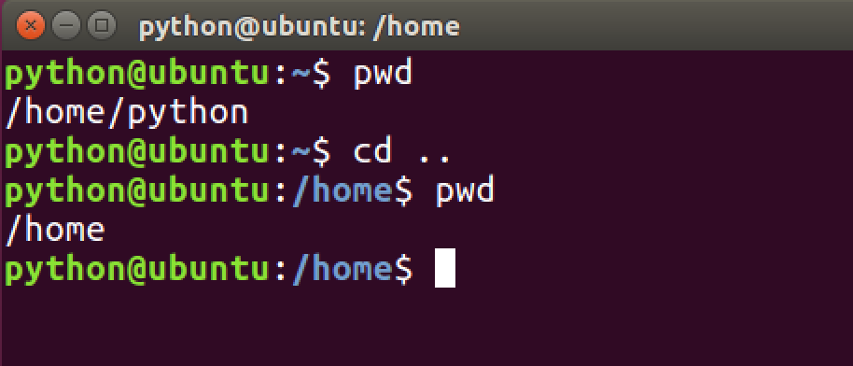
2. 切换目录命令
2.3 切换到上一级目录

Slide 19
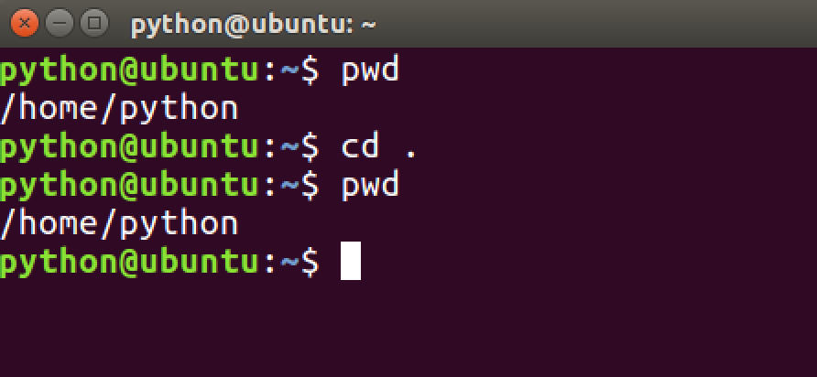
2. 切换目录命令
2.4 切换到当前目录

Slide 20
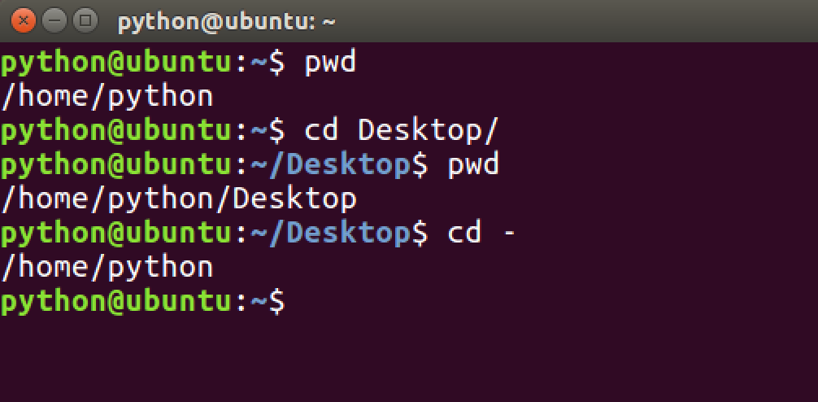
2. 切换目录命令
2.5 切换到上一次目录

Slide 21
2. 切换目录命令
2.6 知识要点
cd 目录 切换到指定目录
cd ~ 切换到当前用户的主目录
cd .. 切换到上一级目录
cd . 切换到当前目录
cd - 切换到上一次目录

Slide 22
目
Linux命令
查看目录命令
切换目录命令
绝对路径和相对路径
创建、删除文件和目录命令
复制、移动文件和目录命令
终端命令格式的组成
查看命令帮助的方式
录
Contents

Slide 23
3. 绝对路径和相对路径
3.1 绝对路径
从根目录算起的路径叫做绝对路径
比如:
/home/python/Desktop
/usr/bin

Slide 24
3. 绝对路径和相对路径
3.2 相对路径
从当前目录算起的路径叫做相对路径
比如:
./test/hello
../static/images

Slide 25
3. 绝对路径和相对路径
3.3 绝对路径和相对路径的使用
1. 使用绝对路径切换到桌面
cd /home/python/Desktop
2. 在dbs目录以相对路径切换到桌面
当前路径 /home/python/dbs
cd ../Desktop
3. 在桌面使用相对路径切换到上一级目录的上一级目录
当前路径 /home/python/Desktop/itcast/01
cd ../../

Slide 26
3. 绝对路径和相对路径
3.4 知识要点
绝对路径 一般以 根目录/ 为开始位置 整个路径信息完整清晰
相对路径 以当前所在路径为参考路径 使用方便快捷
注意：
在代码编写中建议使用绝对路径，使得代码阅读清晰同时减少错误

Slide 27
目
Linux命令
查看目录命令
切换目录命令
绝对路径和相对路径
创建、删除文件和目录命令
复制、移动文件和目录命令
终端命令格式的组成
查看命令帮助的方式
录
Contents

Slide 28
4. 创建、删除文件和目录命令
命令 | 说明
touch 文件名 | 创建指定文件
mkdir 目录名 | 创建目录(文件夹)
rm 文件名 | 删除指定文件
rmdir 目录名 | 删除空目录

Slide 29
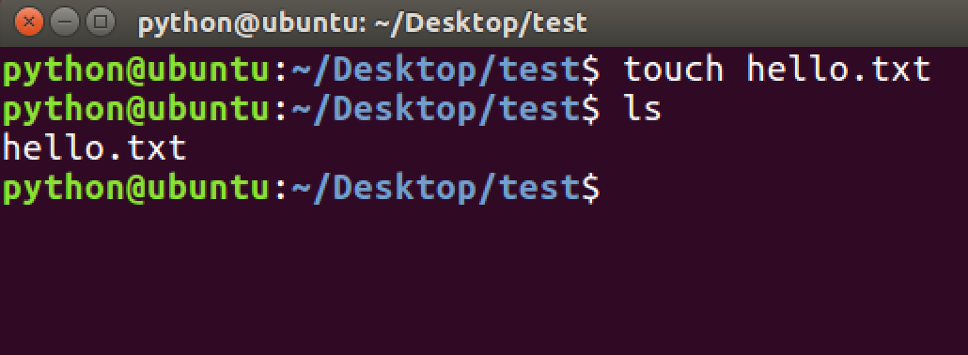
4. 创建、删除文件和目录命令
4.1 touch命令的使用

Slide 30
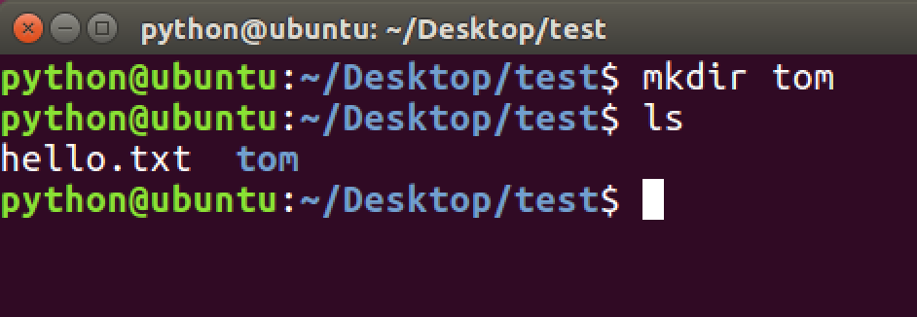
4. 创建、删除文件和目录命令
4.2 mkdir命令的使用

Slide 31
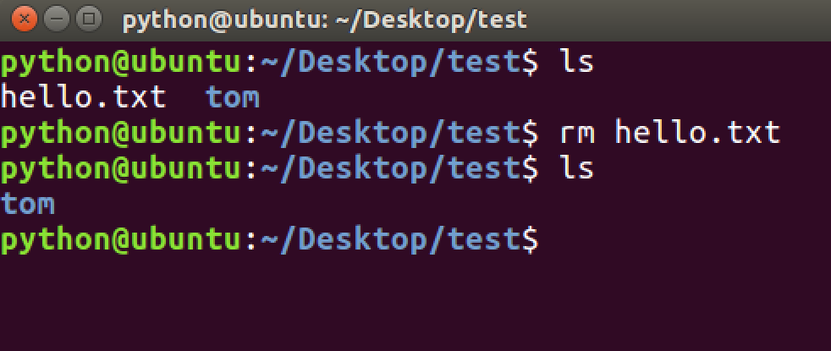
4. 创建、删除文件和目录命令
4.3 rm命令的使用

Slide 32
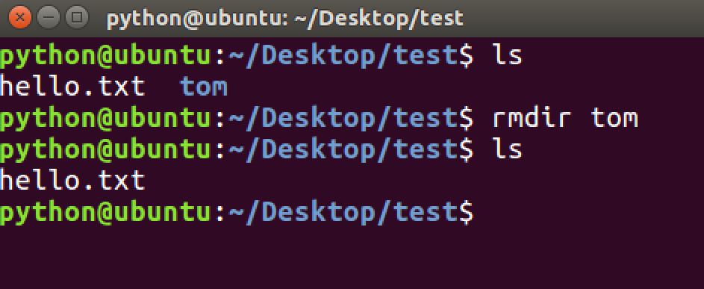
4. 创建、删除文件和目录命令
4.4 rmdir命令的使用

Slide 33
4. 创建、删除文件和目录命令
4.5 知识要点
命令 | 说明
touch 文件名 | 创建指定文件
mkdir 目录名 | 创建目录(文件夹)
rm 文件名 | 删除指定文件
rmdir 目录名 | 删除空目录
提示:
删除非空目录: rm 非空目录名 –r
-r: 递归删除目录及其内容

Slide 34
目
Linux命令
查看目录命令
切换目录命令
绝对路径和相对路径
创建、删除文件和目录命令
复制、移动文件和目录命令
终端命令格式的组成
查看命令帮助的方式
录
Contents

Slide 35
5. 复制、移动文件和目录命令
命令 | 说明
cp | 复制(拷贝)文件、拷贝目录
mv | 移动文件、移动目录、重命名

Slide 36
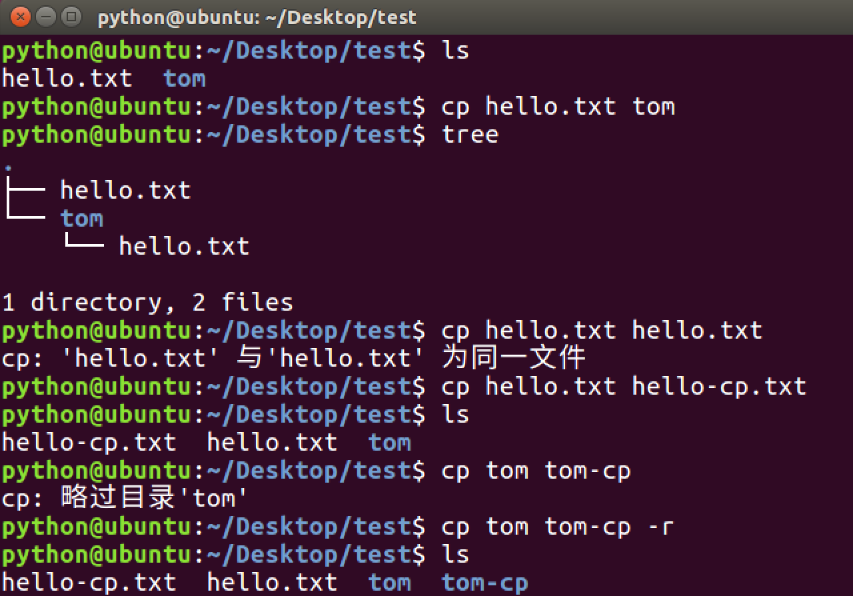
5. 复制、移动文件和目录命令
5.1 cp命令的使用
提示:
cp目录需要加上一个-r选项
-r: 递归拷贝目录及其内容
同一个目录下不能出现相同的文件名

Slide 37
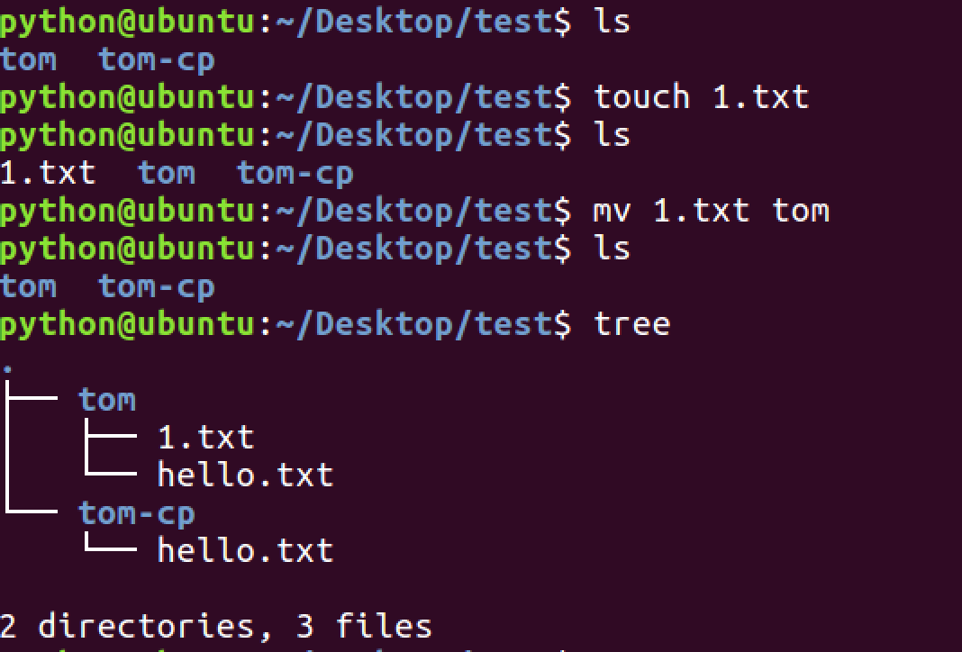
5. 复制、移动文件和目录命令
5.2 mv命令的使用

Slide 38
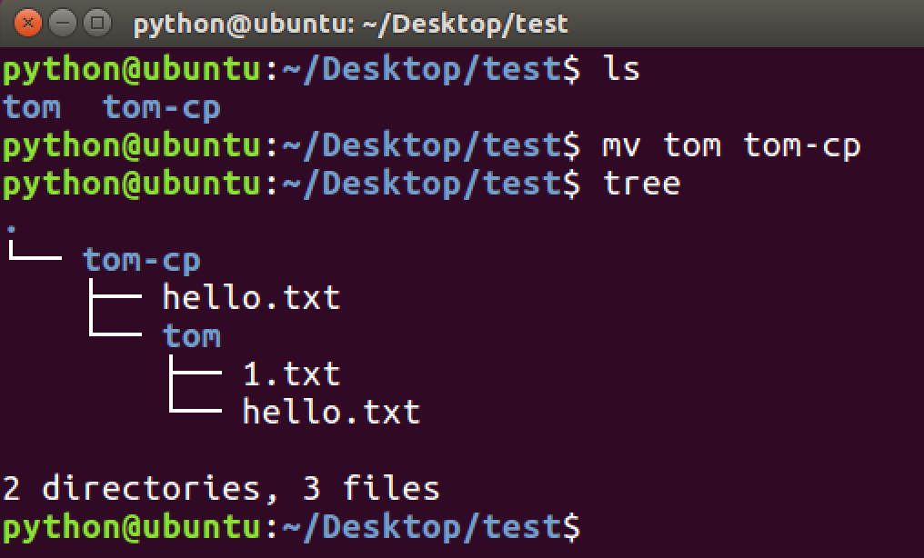
5. 复制、移动文件和目录命令
5.2 mv命令的使用

Slide 39
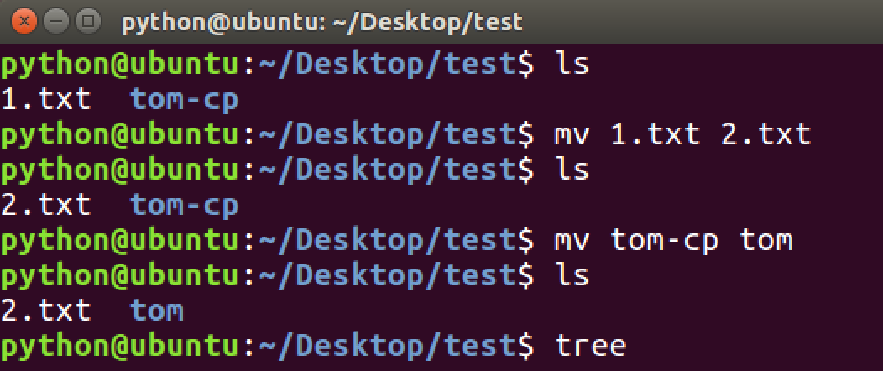
5. 复制、移动文件和目录命令
5.3 重命名

Slide 40
5. 复制、移动文件和目录命令
知识要点
cp：复制目录需要加上 –r 选项
mv：移动目录不需要加选项
mv：可以重命名文件和目录

Slide 41
目
Linux命令
查看目录命令
切换目录命令
绝对路径和相对路径
创建、删除文件和目录命令
复制、移动文件和目录命令
终端命令格式的组成
查看命令帮助的方式
录
Contents

Slide 42
6. 终端命令格式的组成
6.1 终端命令格式说明
command [-options] [parameter]
command：命令名, 比如: ls、pwd
[-options]：选项，可以有零个、一个或者多个选项，多个选项可以合并，比如使用的 -r 就是选项。
[parameter]：参数，可以有零个、一个 或者 多个参数， 比如: touch 文件名、mkdir 目录名、cd 目标目录(路径)，这些文件名和目录名都是参数。
[]：代表可选

Slide 43
6. 终端命令格式的组成
6.2 知识要点
选项：用于调整命令的功能，比如：-r选项调整cp命令的功能。
参数：命令的操作对象，一般是文件名或者目录名。
对于命令，它的选项和参数一般情况下没有顺序要求

Slide 44
目
Linux命令
查看目录命令
切换目录命令
绝对路径和相对路径
创建、删除文件和目录命令
复制、移动文件和目录命令
终端命令格式的组成
查看命令帮助的方式
录
Contents

Slide 45
7. 查看命令帮助的方式
命令帮助操作 | 说明
--help | command --help
man | man command
提示:
查看命令帮助目的是查看命令选项及命令选项的说明

Slide 46
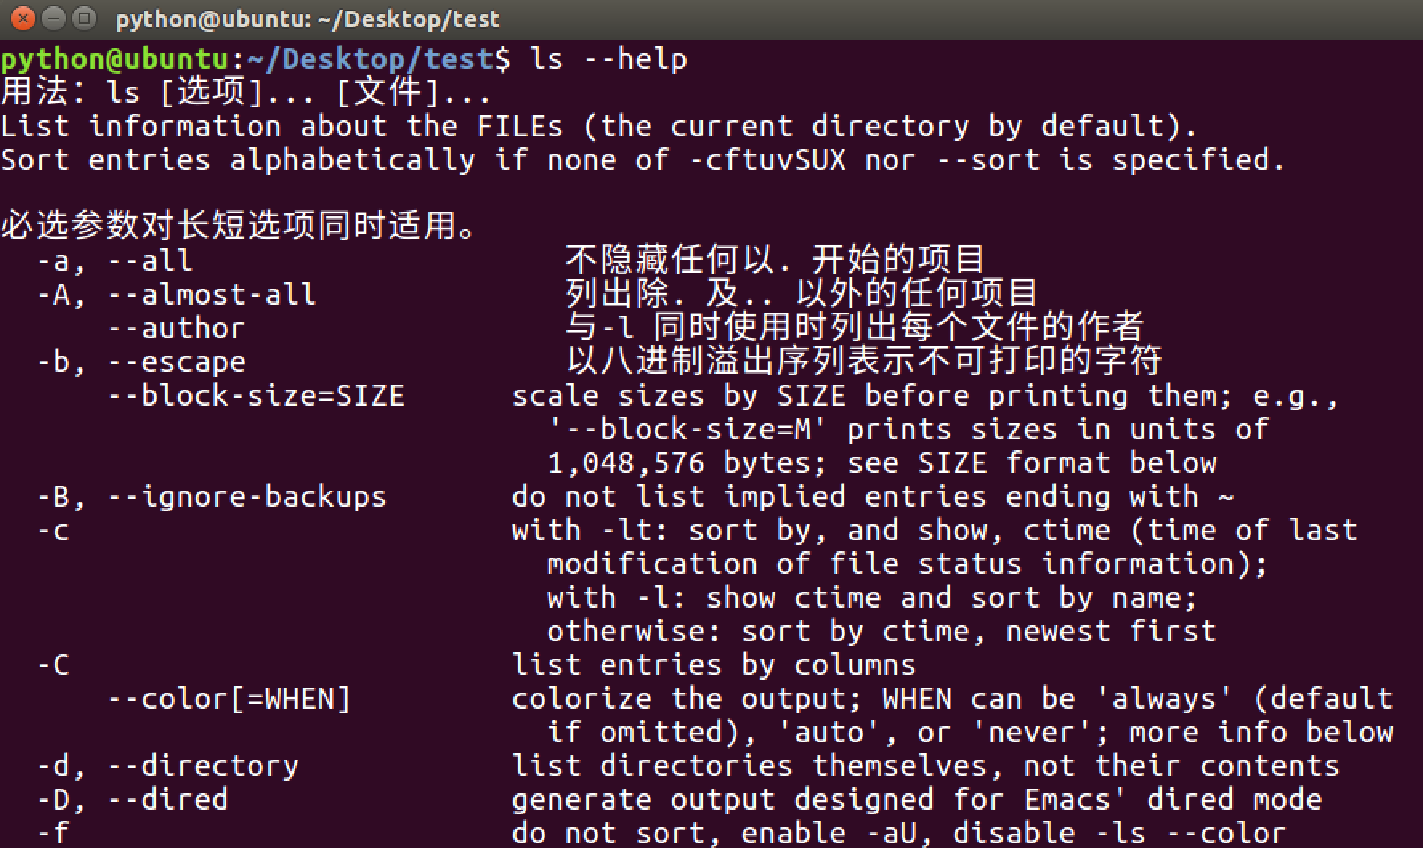
7. 查看命令帮助的方式
7.1 --help

Slide 47
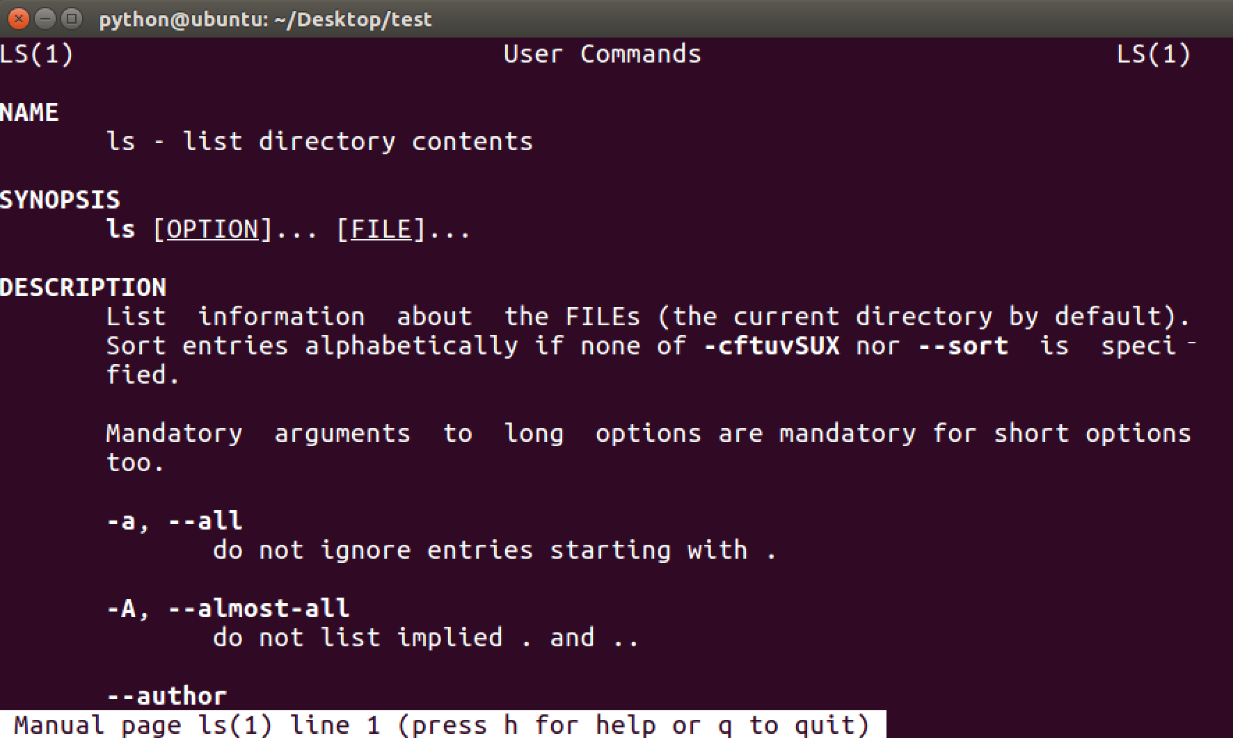
7. 查看命令帮助的方式
7.2 man
操作键 | 说明
空格 | 显示下一屏信息
回车 | 显示下一行信息
b | 显示上一屏信息
q | 退出

Slide 48
7. 查看命令帮助的方式
7.3 知识要点
--help和man是查看命令帮助的两种方式，主要是查看命令所对应的选项信息

